Slide 1
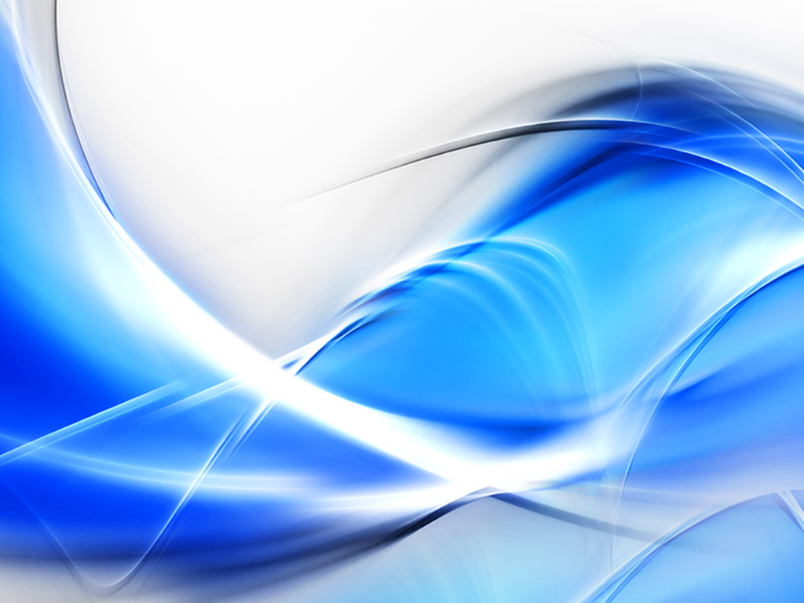

Тематический блок «Электрические станции и электроэнергетические системы»
ГИДРО
ЭЛЕКТРО
СТАНЦИЯ

Slide 2
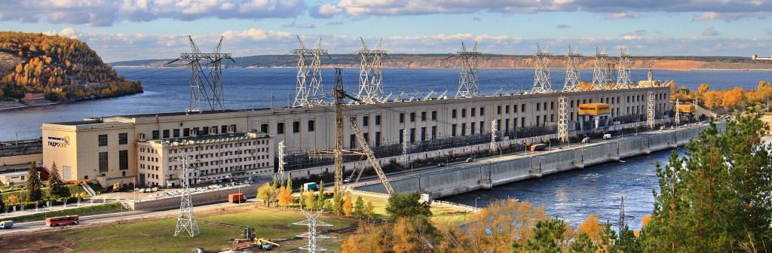
Гидроэлектроста́нция (ГЭС) — электростанция, использующая в качестве источника энергию водных масс в русловых водотоках и приливных движениях.

Slide 3
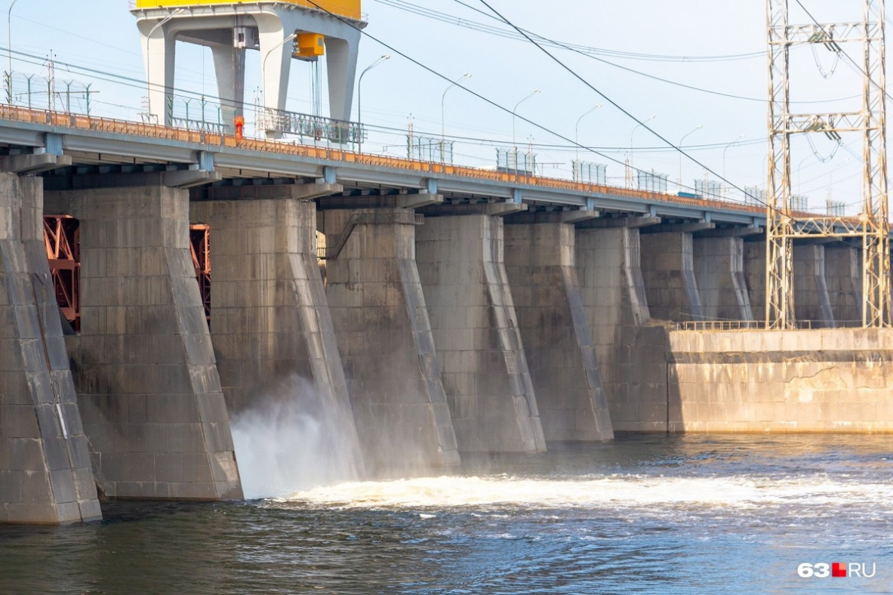
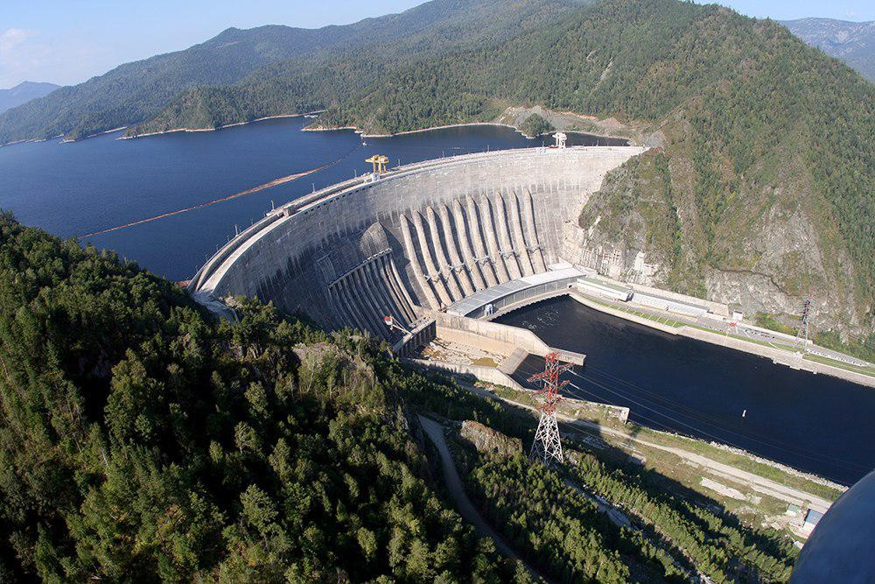
ПЛОТИНА
Плотина — гидротехническое сооружение, перегораживающее реку для подъема уровня воды перед ним, сосредоточения напора в месте расположения сооружения и создания водохранилища

Slide 4
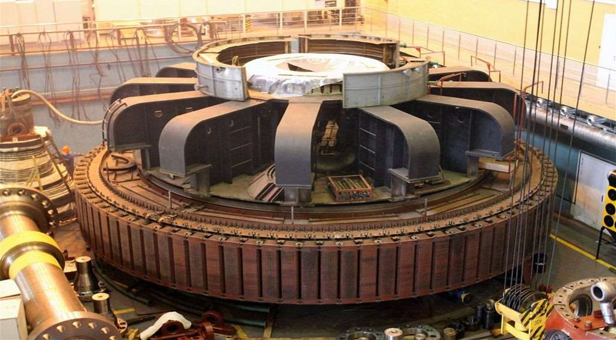
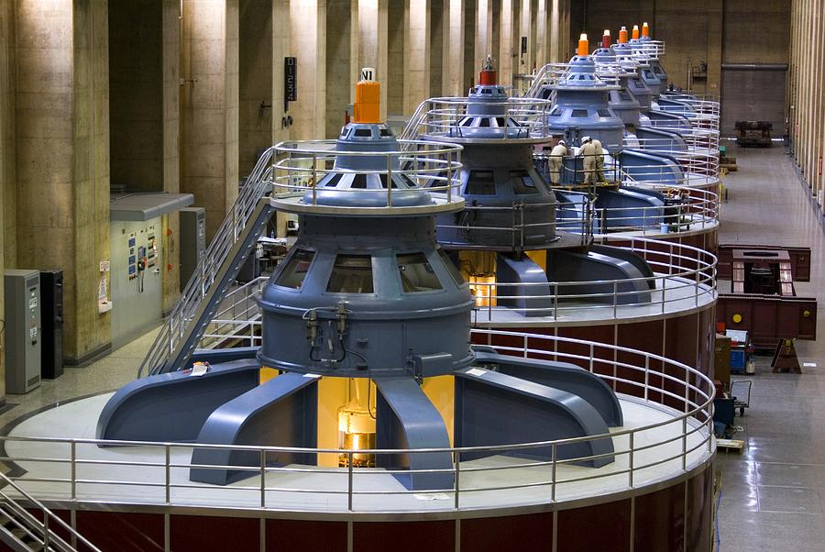
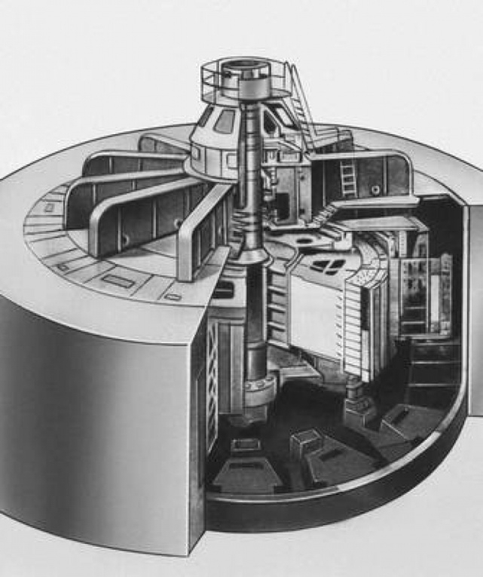
ГЕНЕРАТОР

Slide 5
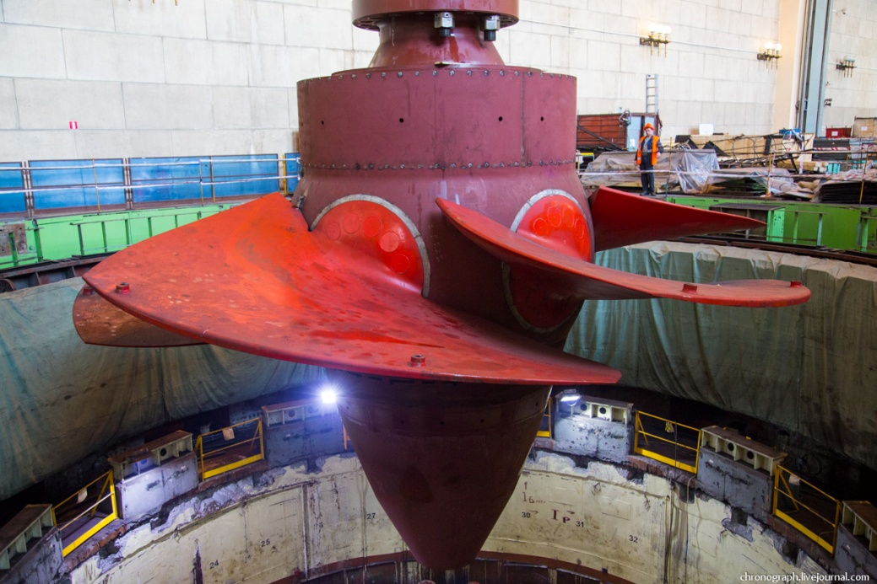
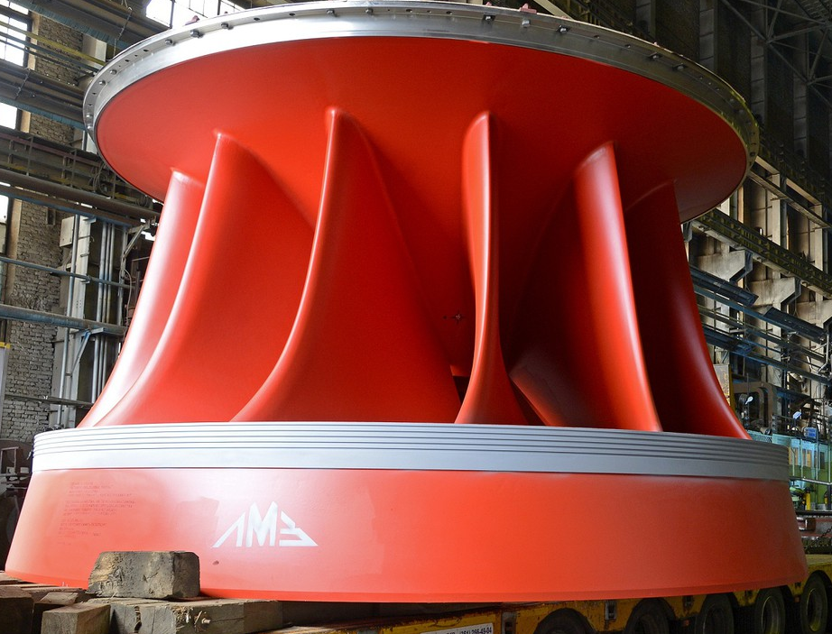
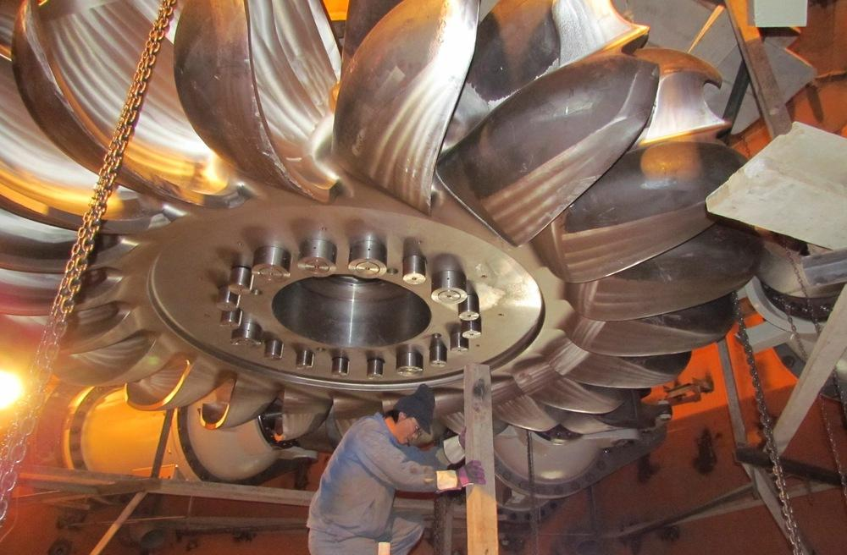
ТУРБИНА

Slide 6
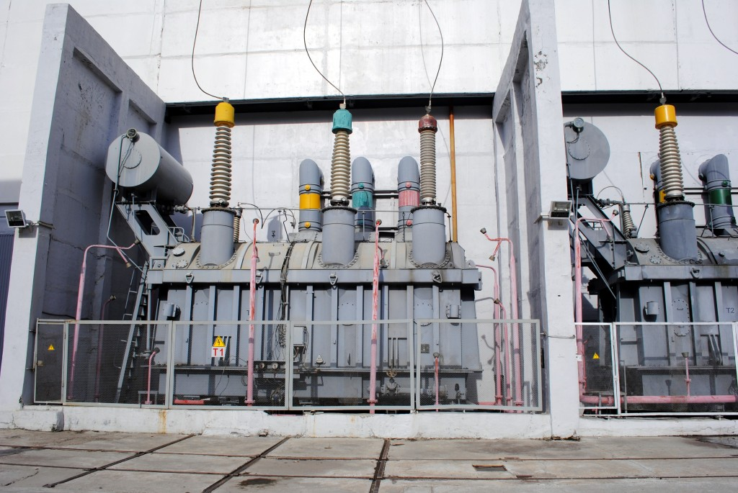
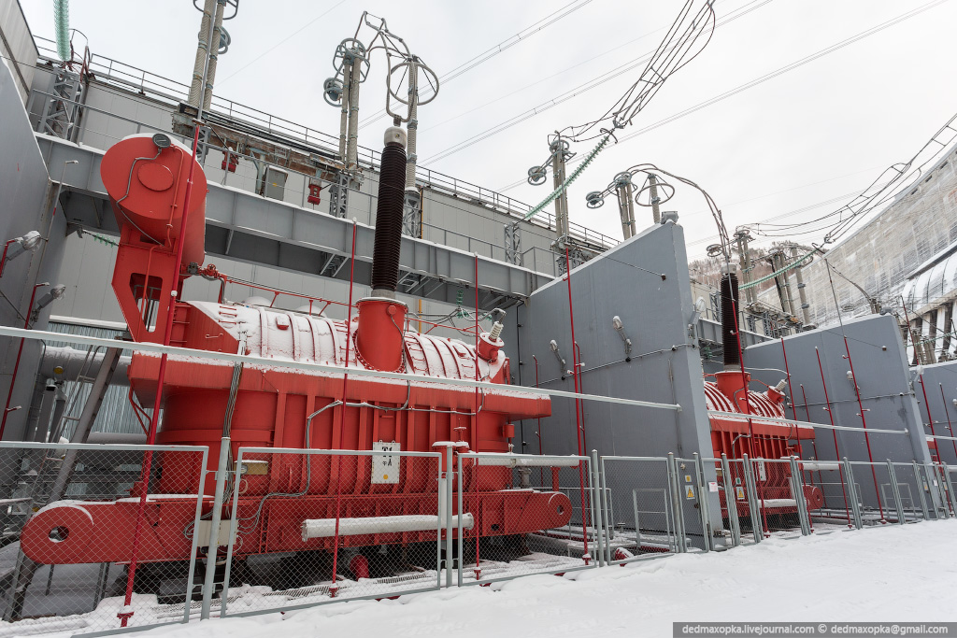
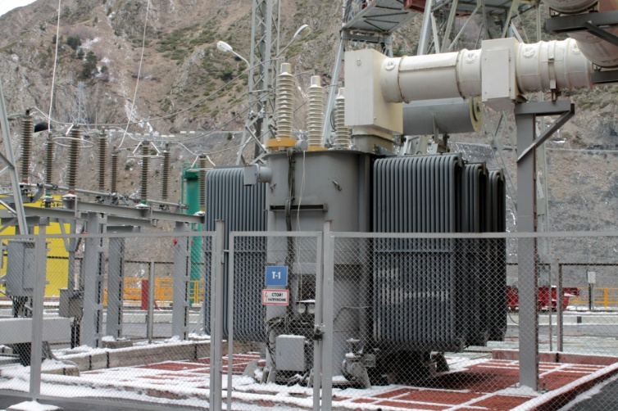
ТРАНСФОРМАТОР

Slide 7
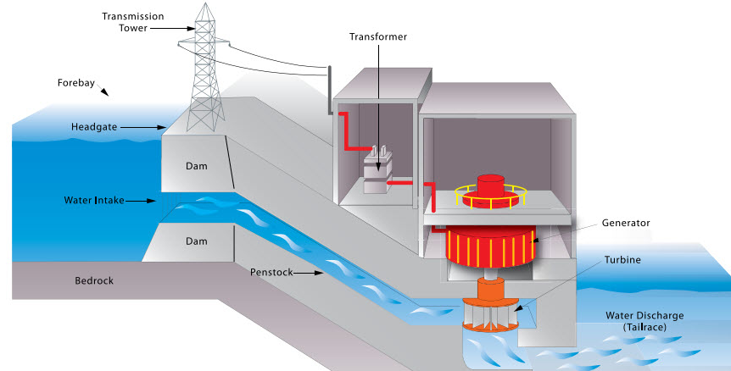
ЛЭП
ТРАНСФОРМАТОР
ВОДОХРАНИЛИЩЕ
ЗАТВОРЫ
ВОДОЗАБОР
ГЕНЕРАТОР
ДАМБА
ТУРБИНА
ПОЧВА
ВОДОСТОК
СБРОС ВОДЫ

Slide 8
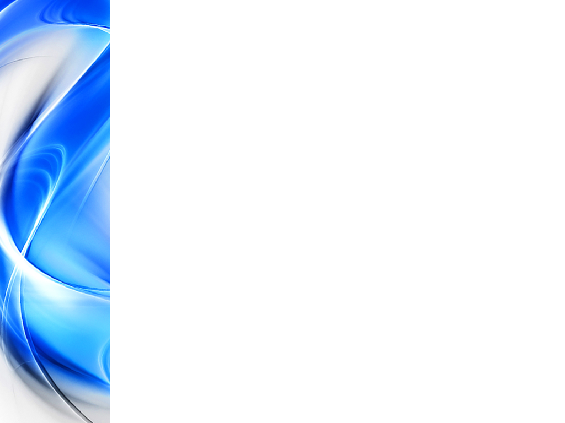
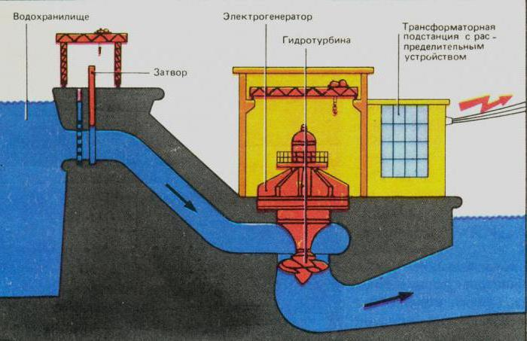
ПРИНЦИП РАБОТЫ ГЭС

Slide 9
